Slide 1

Социология трудового коллектива
МИНИСТЕРСТВО НАУКИ И ВЫСШЕГО ОБРАЗОВАНИЯ РОССИЙСКОЙ ФЕДЕРАЦИИ
Федеральное государственное бюджетное образовательное учреждение
высшего образования
«Забайкальский государственный университет»
(ФГБОУ ВО «ЗабГУ»)
Факультет экономики и управления
Кафедра управления персоналом

Slide 2
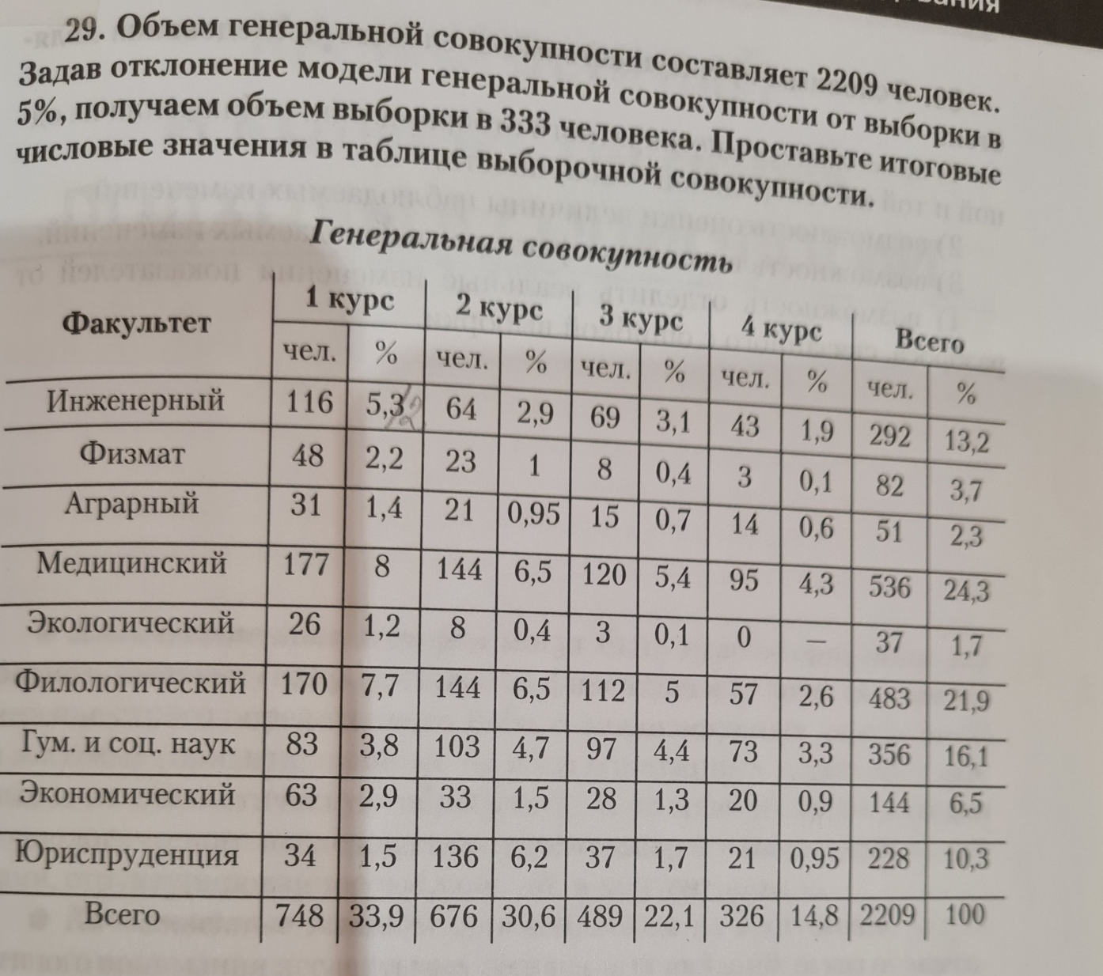

Выборочный метод в социологии

Slide 3
Расчет репрезентативной выборки
расчет
Объем генеральной совокупности | 500 | 1000 | 2000 | 3000 | 4000 | 5000 | 10000 | 100000
Объем выборочной совокупности | 222 | 286 | 333 | 350 | 360 | 370 | 385 | 358

Slide 4
Вопросы для повторения
1. Какой этап в развитии социологии труда пропущен?
а) дореволюционный;
б) послевоенный;
в) современный.
2. Как называется этап развитии социологии труда с 1957-1992 гг.?
3. Что такое труд с точки зрения социологии?
4. В чем сущность концепции физического, человека?
5. В чем сущность концепции биологического человека?
6. В чем сущность концепции социально-психологического человека?
7. В чем сущность концепции экономического человека?
8. Дайте понятие определению "трудовой потенциал"
9. Какие факторы влияют на развитие трудового потенциала?
10. Способы повышения трудового потенциала?
11. Какие необходимо соблюдать условия труда? В чем их сущность?
12 Какие факторы влияют на условия труда?
13. Какие существуют виды труда?

Slide 5
Лекция «Трудовой коллектив как объект социологического исследования»
1. Развитие СТК в России.
1920 г.
1930-1950 гг.
1960 г.
1970 г.
1980 г.
1990 г.

Slide 6
2. Определение, признаки и функции трудового коллектива
А) Определение
Трудовой коллектив как социальная общность
Трудовой коллектив как социальная организация
Б) Признаки (руководство, дисциплина, сотрудничество и взаимопомощь, идейная общность, единство целей и действий, социально-психологическая общность)
В) Функции (производственно-экономическая, социальная, образовательная, самовыражения и самоутверждения)

Slide 7
3. Стадии развития коллектива:
А) Первичного синтеза
Б) Дифференциации
В) Полной интеграции
4. Условия и закономерности развития трудового коллектива

Slide 8
СПАСИБО ЗА ВНИМАНИЕ

